Slide 1
Anwendung der automatischen, optischen Sichtprüfung
Workshop für die Erarbeitung eines Testprogramms für das OST-Gadget
Raphael Bernhardsgrütter / Bruno Meile
HLF / Standort Buchs

Slide 2
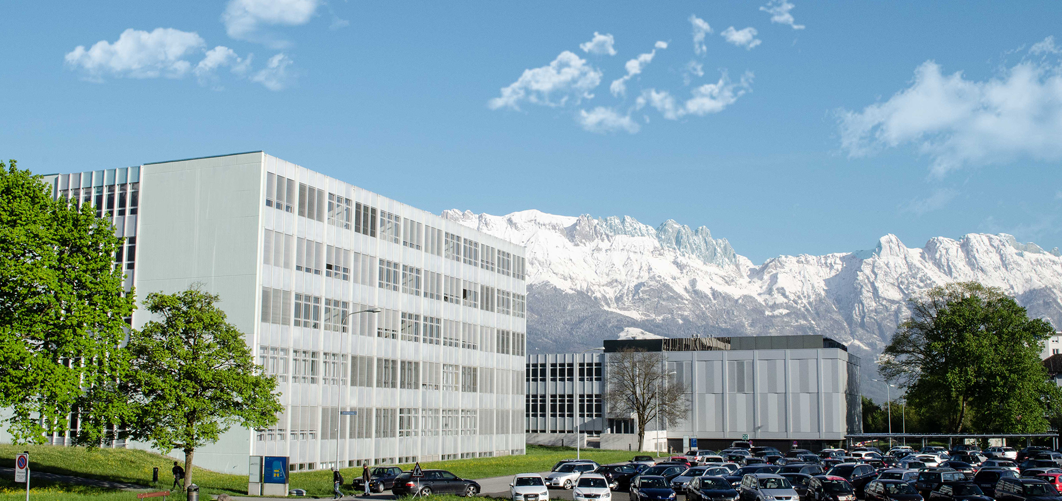
Inhalt und Ablauf
Detaillierte Beschreibung
HLF / Standort Buchs
Raphael Bernhardsgrütter / Bruno Meile

Slide 3
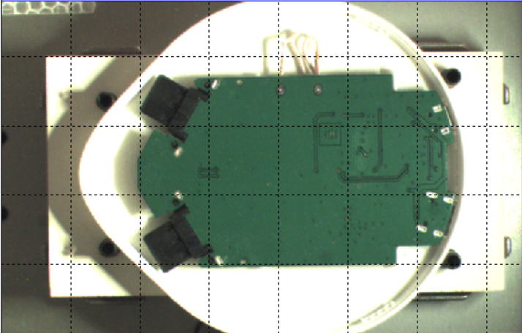
Situation
Aufgabe
ITBO-Gadget
Am Standort Buchs wird das OST-Gadget montiert. Während dem Montageprozess wird die Elektronik von Hand eingelegt und dann mit einem Rückdeckel verschlossen. Es soll mit dem Bildverarbeitungs- Modul der hybriden Lernfabrik (HLF) geprüft werden:
ob die Elektronik in die Unterschale eingelegt ist
ob die richtige Seite der Elektronik eingelegt ist
Die Studierenden sollen nach der Durchführung der Lerneinheit in der Lage sein durch die Anwendung der Automatischen Optischen Sichtprüfung das Vorhandensein sowie die richtige Lage der Elektronik zu prüfen. Dazu werden die Studierenden den nachfolgenden Kurs durcharbeiten.
Abb. 1: Unterschale mit eingelegter Elektronik
September 2021

Slide 4

Situation
Aufgabe
Vorarbeit / Ressourcen:
Folgende Ressourcen werden für die Durchführung gebraucht:
CheckOpti, Version 3.2 Release 06 oder höher
https://www.festo.com/net/de_de/SupportPortal/Downloads/648007/708223/CheckOpti%203.2%20Rel.%2006.zip
Bedienungsanleitung CheckOpti:
CheckOpti_03530a16bcb27e11f97082012527c3b5.pdf (festo-didactic.com)
Übungsprogramme: → Link auf Moodle
Übungsprogramme und Lösungen: → Link auf Moodle für Dozierende
Skript für den Workshop:
→ Theorieteil: → Link auf Moodle
Lösungen: → Link auf Moodle für Dozierende
September 2021

Slide 5
Ziel
Aufgabe
Die Studierenden sollen in der Lage sein durch analytisches Denken herauszufinden, wie das Vorhandensein der Elektronik des OST-Gadgets, mithilfe der optischen Sichtprüfung, kontrollieren kann. Es soll mit dem Bildverarbeitungsmodul der HLF geprüft werden:
ob die Elektronik in die Unterschale eingelegt ist
ob die richtige Seite der Elektronik eingelegt ist
September 2021

Slide 6
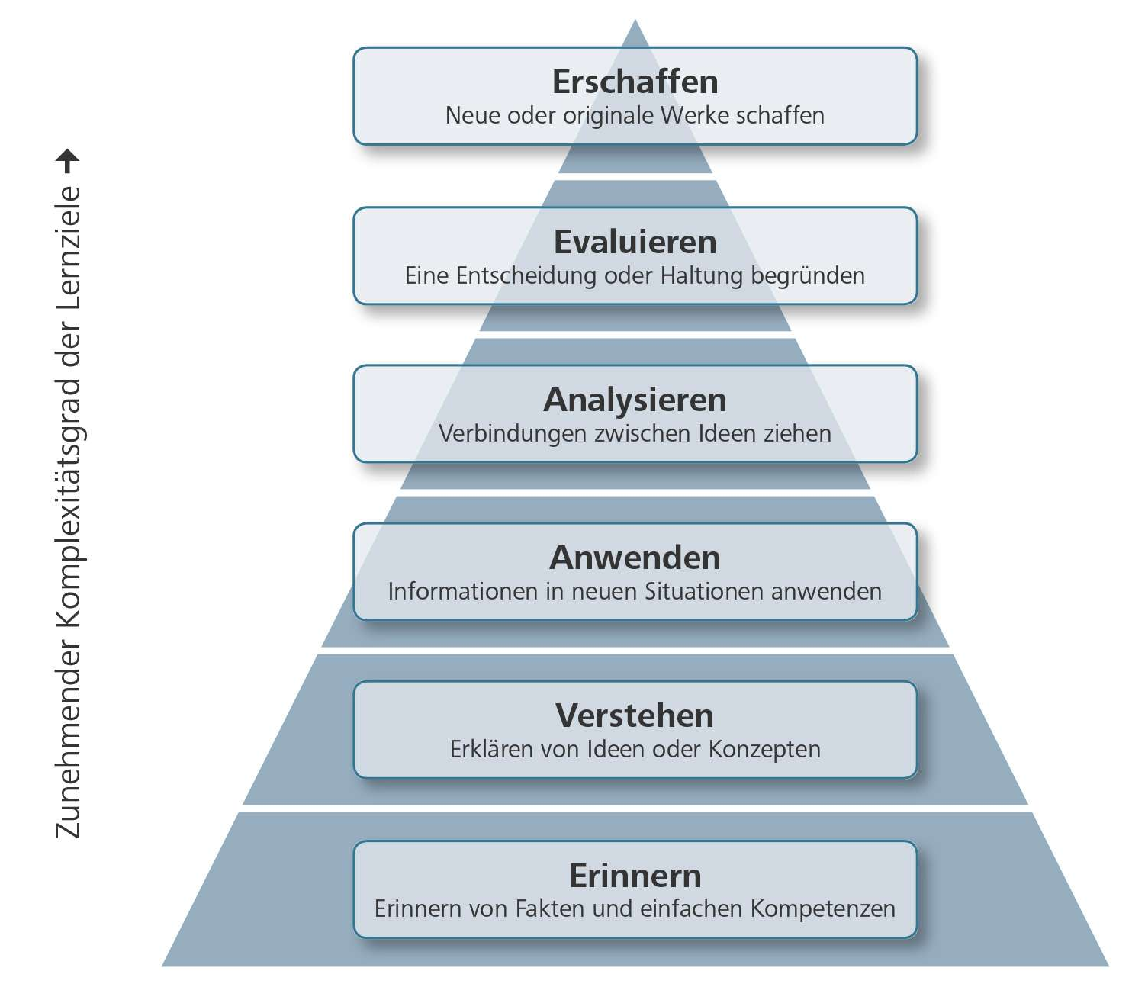
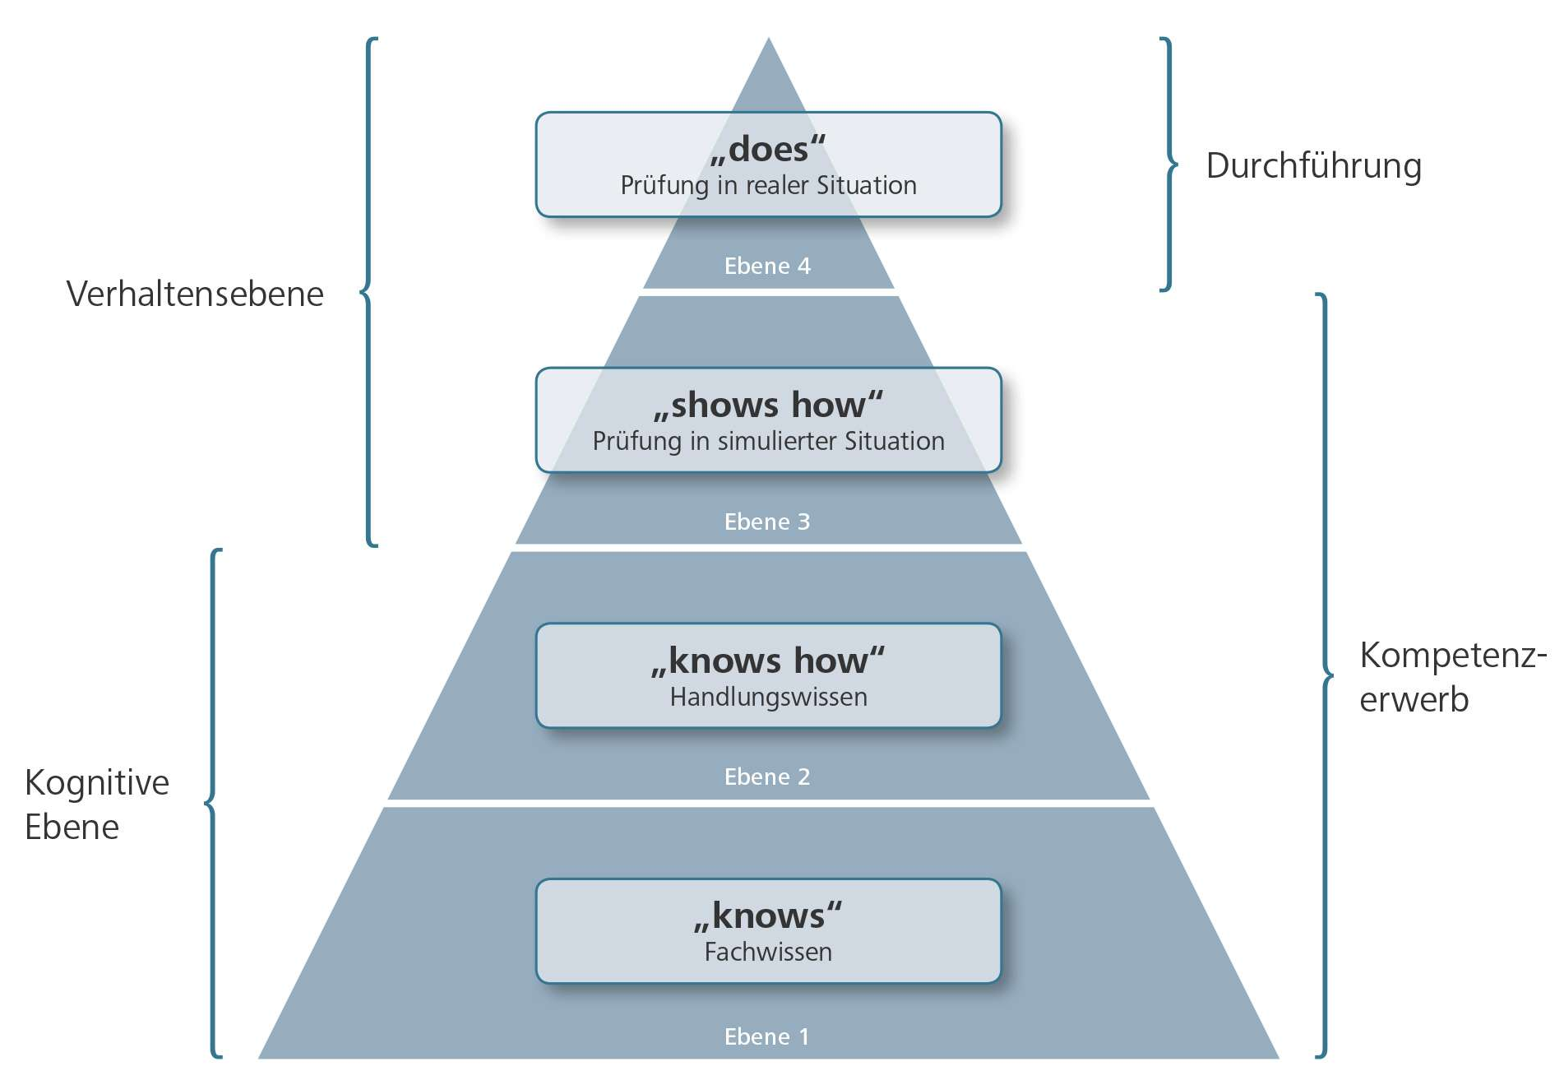
Durchführung der Lerneinheit: Lernprozess nach Bloom
Aufgabe
Lektion 4
Lektion 2 & 3
Lektion 1
Abb. 2: Taxonomiestufen nach Bloom
Quelle: Freiburg International Academy GmbH
September 2021

Slide 7
Durchführung der Lerneinheit
Aufgabe
Ablauf:
Für die Lerneinheit stehen 4 Lektionen, a 45 Minuten zur Verfügung. Wobei folgender Ablauf geplant ist:
Lektion 1: Verstehen
In der ersten Lektion wird die Aufgabe erläutert und es werden die verschiedenen Werkzeuge des Programms CheckOpti kennengelernt welche zum Lösen der Aufgabe nötig sind.
Lektion 2 & 3: Anwenden und Analysieren
In den beiden Lektionen werden Übungen mit den Werkzeugen gemacht.
Lektion 4: Evaluieren und Erschaffen
In der vierten Lektion wird die Lösung zur Aufgabenstellung in Form einer Prüfung erarbeitet und umgesetzt. Mit Fragen zum Thema wird die Lehreinheit abgeschlossen.
Quelle: Freiburg International Academy GmbH
September 2021

Slide 8
Lektion 1

Slide 9
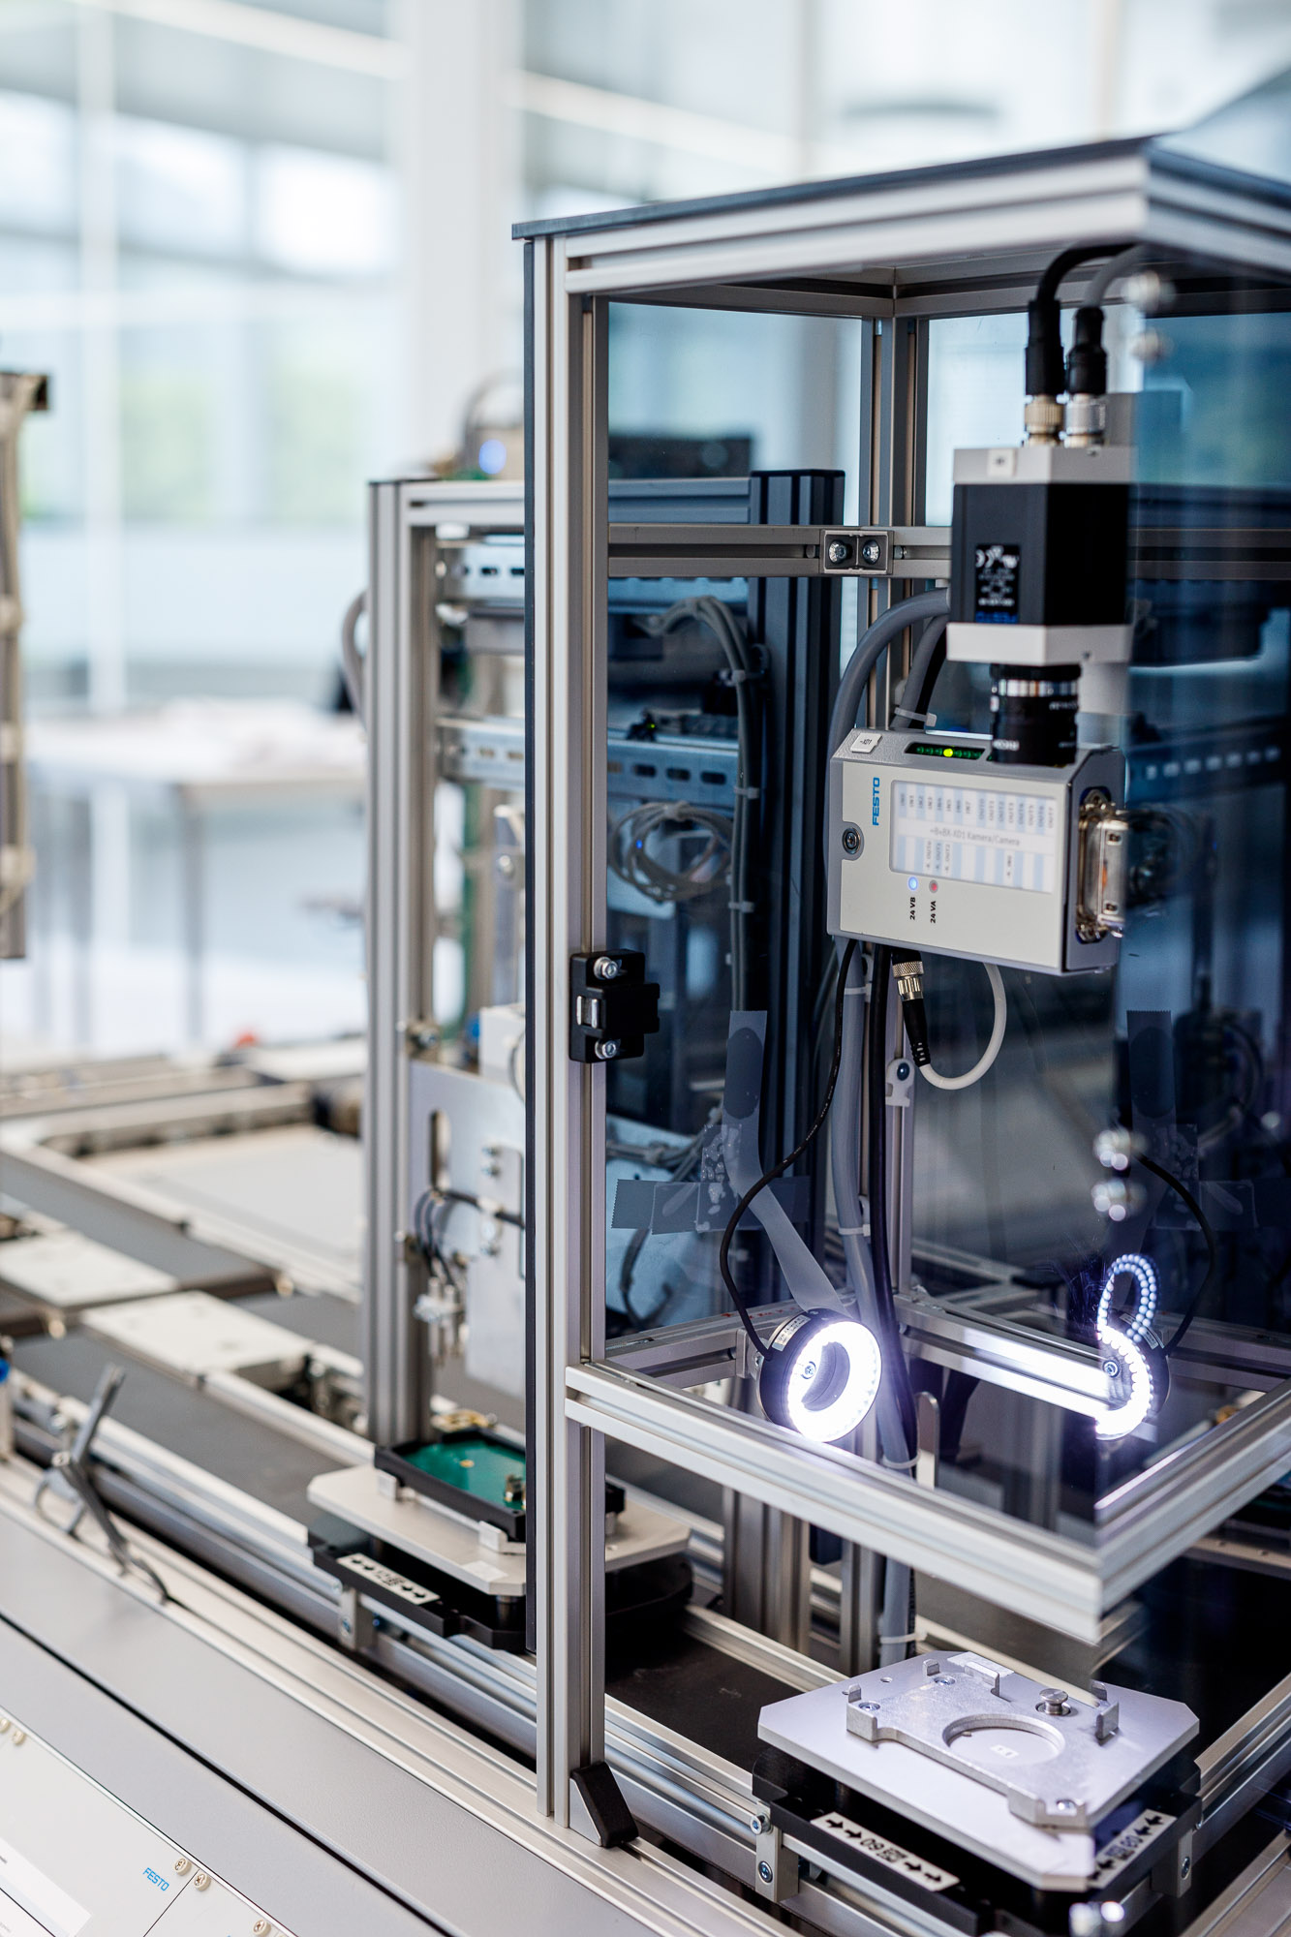
Lektion 1: Verstehen
Aufgabe
Durchführung
  Das Bildverarbeitungsmodul der HLF:
  Das Bildverarbeitungsmodul der HLF enthält eine Kamera mit entsprechender SW (CheckOpti) und kann das Vorhandensein von Merkmalen auf den zu prüfenden Teilen erkennen. Das Vorhanden sein, oder Fehlen eines Merkmals wird dann von der SW das Teil als Gut- oder Schlechtteil klassifiziert.
  Ziel:
  Die Studierenden sollen in der Lage sein, durch das Anwenden der SW CheckOpti, das Vorhandensein der Elektronik des OST-Gadgets zu kontrollieren. Dies soll mit dem Bildverarbeitungs- Modul der HLF geprüft werden.
Abb. 3: das Kameramodul der HLF
September 2021

Slide 10
Lektion 1: Verstehen
Aufgabe Dauer 20’
Aufgabe:
Arbeiten Sie die Lektion 1 der Optischen Sichtprüfung im dazugehörigen Skript durch. → Kapitel 5.3
Nehmen Sie die Bedienungsanleitung CheckOpti zu Hilfe
Abb. 2: das Kameramodul der HLF
September 2021

Slide 11
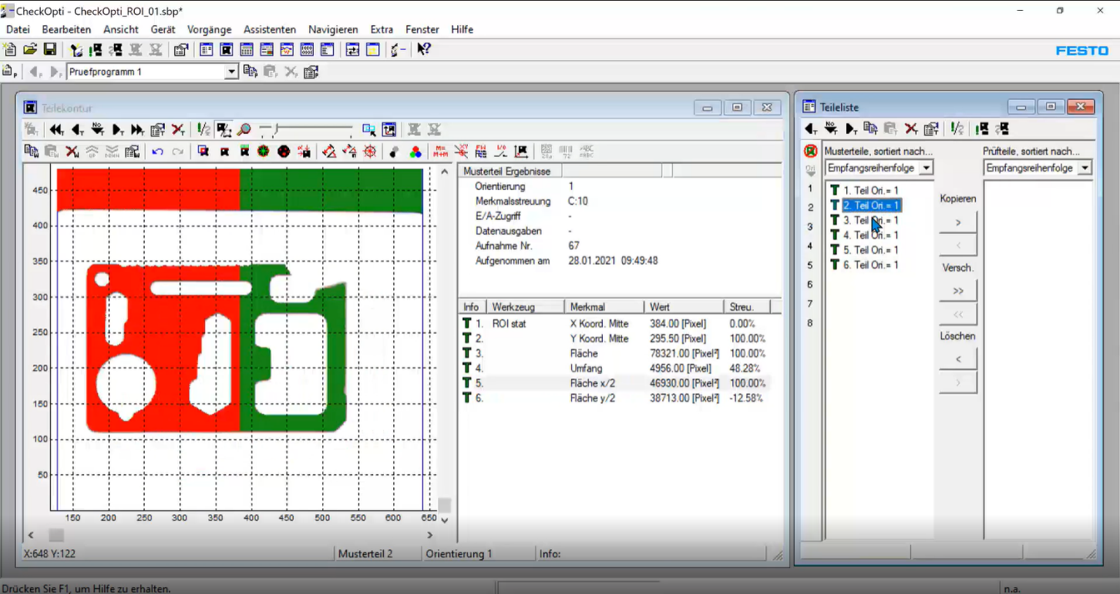
Lektion 1: Reflektion
Reflektion Dauer 20’
  Reflektion 1: Was wurde im Video gemacht
  →Diskussion der Beobachtungen
September 2021

Slide 12
Lektion 1: Reflektion
Reflektion
  Reflektion 1: Was wurde im Video gemacht
  Mögliche Antworten:
  Berechnung von:
  X Koord. Mitte [Pixel] und Y Koord. Mitte [Pixel]
  Fläche [Pixel²]
  Umfang [Pixel]
  Fläche x/2 [Pixel²]
  Fläche y/2 [Pixel²]
  Berechnung der Schwellwerte in Kamerabild:
  Helligkeits- und Farbbereich (H-Komponente)
  Helligkeit im Bereich von 0 bis 128
  Farbton im Bereich von 0 bis 192
September 2021

Slide 13
Lektion 1: Reflektion
Reflektion
  Reflektion 2: Beantworten Sie folgende Fragen:
Frage 1: Welche 2 Ansichten der Musterteile sind möglich?
Frage 2: Wie würden Sie die X-Mitte und Y-Mitte im Konturbild errechnen?
Frage 3: Wieso können Helligkeits- und Farbwerte nur im Kamerabild gemacht werden?
September 2021

Slide 14
Lektion 1: Reflektion
Reflektion
  Reflektion 2: Lösung:
Frage 1: Kontur- und Kamerabild
Frage 2: Berechnung des Schwerpunktes des Konturbildes
Frage 3: Im Konturbild wird quasi nur der Schatten der Teils verarbeitet und der hat keine Helligkeits- und Farbwerte mehr die verglichen werden können.
September 2021

Slide 15
Pause

Slide 16
Lektion 2

Slide 17
Lektion 2 : Anwenden und Analysieren
Aufgabe Dauer 20’
Aufgabe:
Sie werden nun parallel zur Videoanleitung direkt mit der SW CheckOpti die Aufgabe nach vollziehen.
Arbeiten Sie die Lektion 2 der Optischen Sichtprüfung im dazu- gehörigen Skript durch.
Kapitel 5.6: Anwenden des Werkzeuges ROI
September 2021

Slide 18
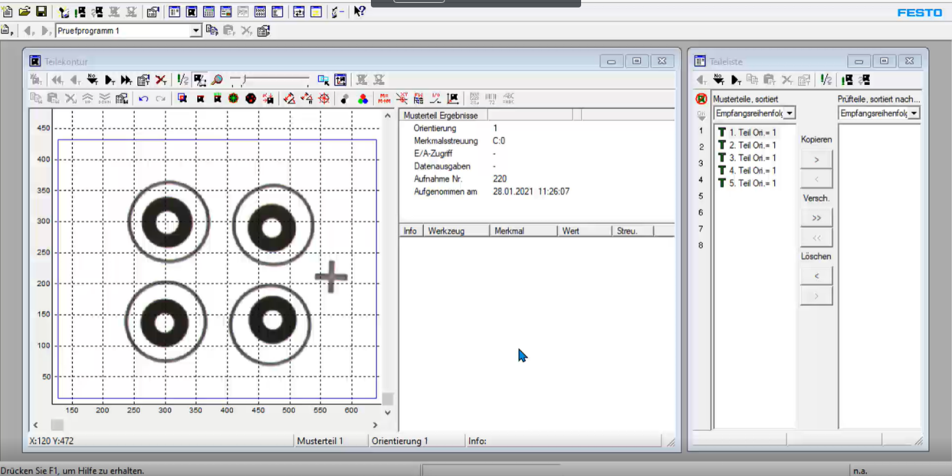
Lektion 2: Reflektion
Reflektion Dauer 20’
  Reflektion 1: Was wurde im Video gemacht
  →Diskussion der Beobachtungen
September 2021

Slide 19
Lektion 2: Reflektion
Reflektion
  Reflektion 2: Was wurde im Video gemacht
  Mögliche Antworten:
  Berechnung von:
  X Koord. Mitte [Pixel] und Y Koord. Mitte [Pixel]
  Fläche [Pixel²]
  Umfang [Pixel]
  Fläche x/2 [Pixel²]
  Fläche y/2 [Pixel²]
  Berechnung der Schwellwerte in Kamerabild:
  Helligkeits- und Farbbereich (H-Komponente)
  Helligkeit im Bereich von 0 bis 128
  Farbton im Bereich von 0 bis 192
September 2021

Slide 20
Lektion 2: Reflektion
Reflektion
  Reflektion 2: Beantworten Sie folgende Fragen:
Frage 1 Video ROI_ULS: Was wurde mit der Einschränkung der Helligkeit bei 1’20’’ – 1’40’’ erwirkt?
Frage 2 Video ROI_ULS: Was wurde mit der Einschränkung der Farbe bei 1’58’’ – 2’16’’ erwirkt?
Frage 3: Wie könnte man die Flächen und Umfänge der Teile auch noch bestimmen?
September 2021

Slide 21
Lektion 2: Reflektion
Reflektion
  Reflektion 2: Lösung:
Frage 1: Filtern der Helligkeit der ULS mit den umgebenden Ringen.
Frage 2: Filtern der Farbe der ULS mit den umgebenden Ringen.
Frage 3: Man erarbeitet 4 ROI’s für jede ULS und verknüpft diese dynamisch.
→Anwendung des Blobfinders → Demonstration
September 2021

Slide 22
Lektion3

Slide 23
Lektion 3: Anwenden und Analysieren
Aufgabe Dauer 30’
Aufgabe:
Sie werden nun parallel zur Videoanleitung direkt mit der SW CheckOpti die Aufgabe nach vollziehen.
Arbeiten Sie die Lektion 3 der Optischen Sichtprüfung im dazu- gehörigen Skript durch.
Kapitel 5.8: Weitere Übungen zu den Werkzeugen von CheckOpti.
September 2021

Slide 24
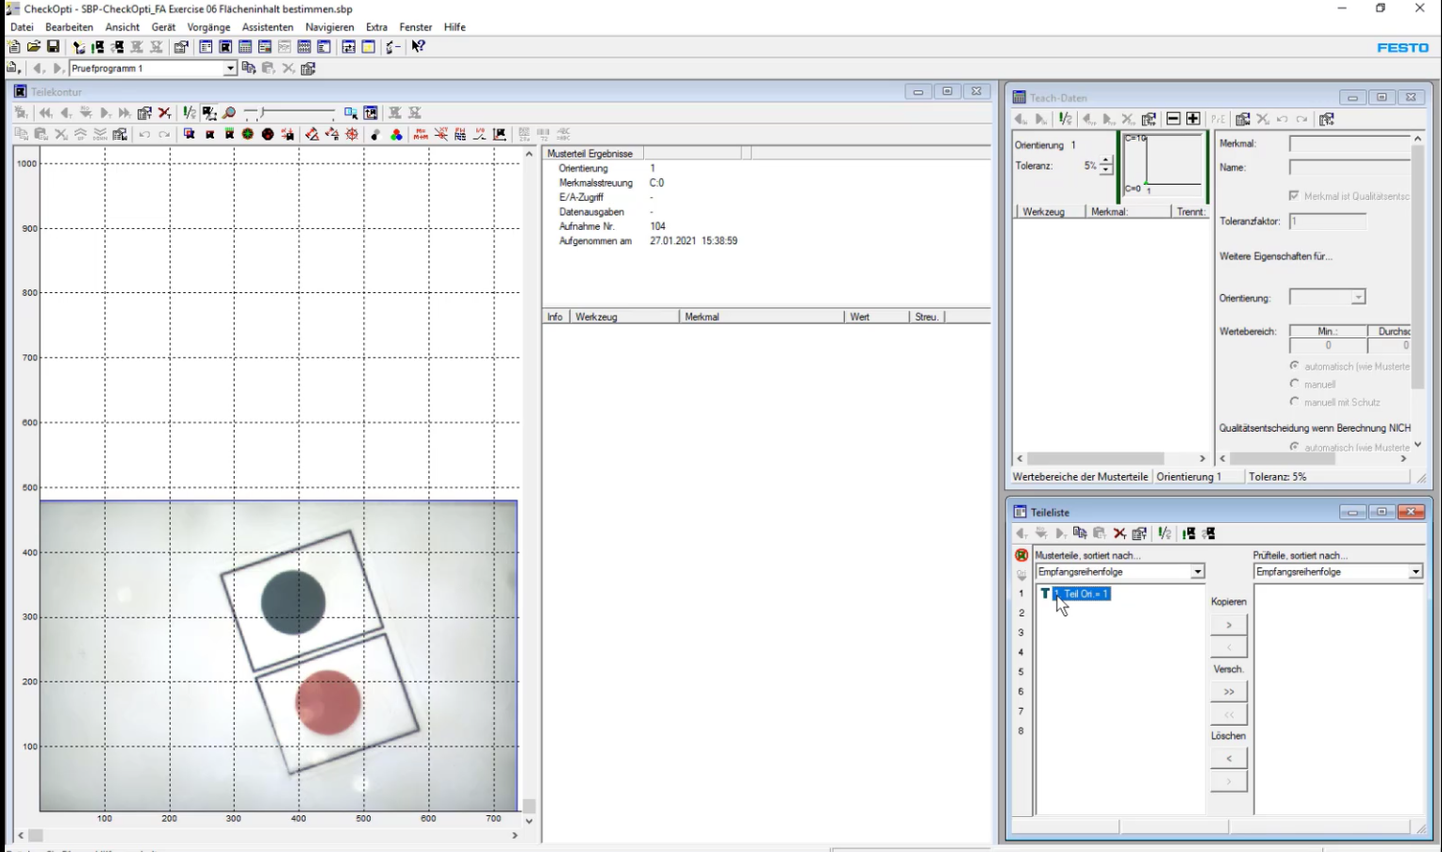
Lektion 3: Reflektion
Reflektion Dauer 15’
  Reflektion 3: Was wurde im Video gemacht
  →Diskussion der Beobachtungen
September 2021

Slide 25
Lektion 3: Reflektion
Reflektion
  Reflektion 3: Was wurde im Video gemacht
  Mögliche Antworten:
  Geometriefunktion:
  Erarbeiten der Seiten a, b, c, d
  Erarbeiten der Ecken A, B, C ,D
  Mathematikfunktion:
  Erarbeiten der Fläche nach Gauss
September 2021

Slide 26
Lektion 3: Reflektion
Reflektion
  Reflektion 3: Beantworten Sie folgende Fragen:
Frage 1: Wie wurden die Seiten des Rechteckes erarbeitet?
Frage 2: Wie könnte man den Flächeninhalt auch noch berechnen?
September 2021

Slide 27
Lektion 3: Reflektion
Reflektion
  Reflektion 3: Lösung:
Frage 1: Die Seiten wurden über das Kantenfindertool erarbeitet
Frage 2: Nachdem die Seiten und Eckpunkte erarbeitet wurden, kann man mit der Mittelpunktsfunktion die Mitte der Seite a und b errechnen und dann von diesen Punkten aus die Fläche berechnen.
September 2021

